Slide 1
ВЛИЯНИЕ КОСМОСА НА ЗЕМЛЮ
И ЖИЗНЬ ЛЮДЕЙ
География
5 класс

Slide 2
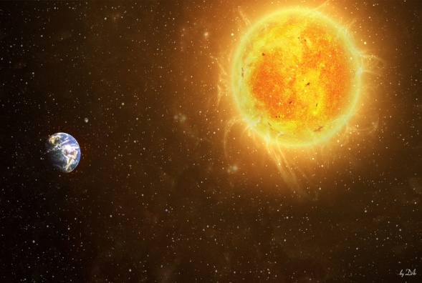
Вопросы для повторения:
Что такое Млечный путь?
Какую роль играет Солнце в жизни Земли?
Перечислите географические следствия размеров и формы Земли.
Что такое Луна?
Как Луна влияет на Землю?
Какие особенности нашей планеты способствовали развитию на ней жизни?
7. Почему восход солнца происходит на востоке, а заход – на западе?
8. Назовите следствия вращения Земли вокруг своей оси.
9. Как влияет осевое вращение на форму Земли?
10. Как влияет смена дня и ночи на образ жизни животных? Приведите примеры.
11. Что такое всемирное и поясное время?

Slide 3
Вопросы для повторения:
12. Что такое год? Какова его протяженность?
13. Какой год называется високосным?
14. Какие дни считаются астрономическим началом сезонов года на Земле?
15. Что означают линии полярных кругов и тропиков?
16. Назовите пояса освещенности на Земле.
17. Перечислите особенности каждого пояса освещенности на Земле.
18. Что вам известно о Николае Копернике?

Slide 4
Приведите примеры
влияния солнечной
активности на
жизнь людей

Slide 5
ВЛИЯНИЕ
СОЛНЕЧНОЙ АКТИВНОСТИ НА ЖИЗНЬ ЛЮДЕЙ:
Магнитные бури.
Сильные грозы.
Частые полярные сияния.
Выпадение большого
количества осадков.
Размножение микроорганизмов.
Ухудшение самочувствия людей.
Увеличение числа катастроф и несчастных случаев.

Slide 6
Чижевский Александр Леонидович
Русский ученый, основоположник космической биологии и гелиобиологии.
Установил циклы (в 11 лет) очень мощного Солнечного излучения и значительных последствий для Земли.

Slide 7
Метеоры и метеориты
В чем сходство и
отличие этих понятий?

Slide 8
Какие последствия имеет Земля
от бомбардировки метеоритами?
Что вам известно
о падении метеоритов
на Землю?
Что такое
«тунгусский
метеорит»?

Slide 9
Что представляет из себя комета?
Чем кометы отличаются
от метеоров и метеоритов?

Slide 10
П. 24, с. 63 (вопросы устно).
Презентации: 1. Первый полет в космос.
2. Современные исследования космоса.

